Slide 1
Шнитке, Альфред Гарриевич 1934-1998

Slide 2
Кратко о главном
Альфре́д Га́рриевич Шни́тке (нем. Alfred Schnittke) (1934—1998) — советский и российский композитор, теоретик музыки и педагог (автор статей о русских и советских композиторах), один из наиболее значительных музыкальных деятелей второй половины XX века. Заслуженный деятель искусств РСФСР (1987).

Slide 3
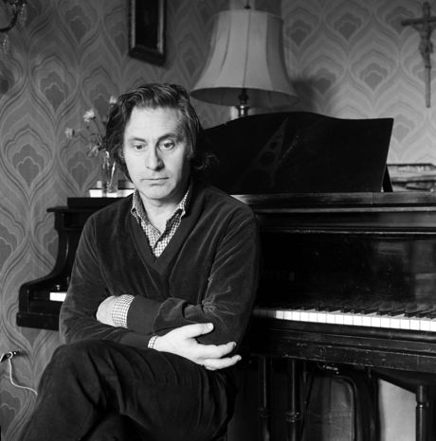

Slide 4
Музыкальное образование
Музыкальное образование для А. Г. Шнитке началось в 1946 году в Вене, куда его отец был командирован после Великой Отечественной войны корреспондентом и переводчиком газеты «Österreichische Zeitung». По возвращении в Москву в 1948 году семья поселилась в подмосковной Валентиновке, и мать и отец устроились на работу в редакцию газеты «Neues Leben» (впоследствии в этой же газете работала и младшая сестра Альфреда Ирина, в ней же публиковался и его брат Виктор). Отец занимался переводами советской литературы на немецкий язык для издательства литературы на иностранных языках «Прогресс».

Slide 5
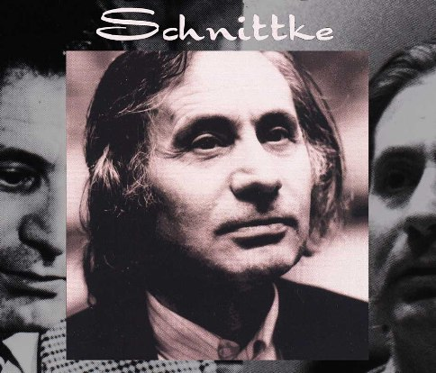
Награды и премии
Государственная премия РСФСР имени Н. К. Крупской (1986) — за музыку к мультфильмам «Я к вам лечу воспоминаньем…», «И с вами снова я…», «Осень» производства киностудии «Союзмультфильм», созданным режиссёром Андреем Хржановским по рисункам и текстам А. С. Пушкина.
Государственная премия РФ (1995).
заслуженный деятель искусств
РСФСР (1987).
Ника — 1989

Slide 6
Особенности музыкального мира Шнитке
Творчество Шнитке характеризуется концептуальностью замыслов, масштабностью, экспрессией, типичны сложно дифференцированная оркестровая и ансамблевая фактура, полистилистика, системы цитат. Заметно преобладание инструментальных жанров.

Slide 7
Семья Альфреда
Альфред Шнитке родился 24 ноября 1934 года в городе Энгельс в Республике немцев Поволжья в смешанной еврейской-немецкой семье.Его отец, Гарри Викторович Шнитке (1914—1975), родился во Франкфурте-на-Майне, куда его родители перебрались из Либавы в 1910 году. В 1927 году^{[2]} вместе с родителями переехал в Москву, в 1930 году — в Покровск, где вступил в партию и работал журналистом в советских немецких изданиях; рассказы и корреспонденции с фронта на русском языке печатал в газете «Большевик». Мать, Мария Иосифовна Фогель (1910—1972), происходила из немецких колонистов, переселившихся в Россию в 1765 году и осевших в деревне Каменка; работала учительницей немецкого языка. В 1943 году отца будущего композитора призвали на фронт, а Альфред с младшим братом (впоследствии поэтом, прозаиком и переводчиком В. Г. Шнитке) были отправлены в Москву, где жили у деда и бабушки по отцовской линии — инженера Виктора Мироновича (1889—1956) и редактора Теи Абрамовны Шнитке.

Slide 8
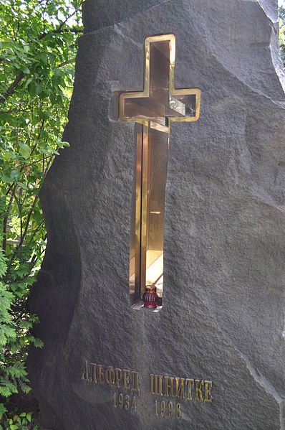
Место захоронения

Slide 9
